Slide 1
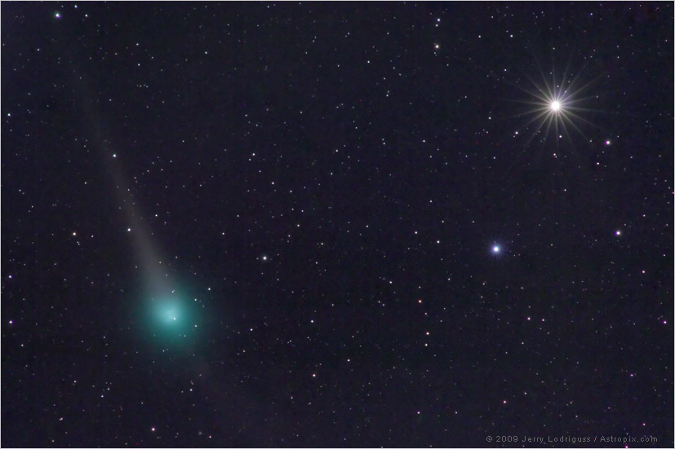
第二章 天球与天球坐标系
宇宙是一本永远在我们面前打开着的大书，它是用数学语 言写成的书，其中有三角形、圆及其他几何图形。只有学会它的语言，我们才能读懂它，否则只能在黑暗的迷宫中瞎逛。
----伽利略

Slide 2
预备知识：球面三角基础
1.天球
2.天球上的基本点圈
3.天球坐标系
4.天体的周日视运动
5.天体的周年视运动
练习

Slide 3
球面三角基础知识
一、球面上的圆 （大圆、小圆）
定理：任何平面和球面的交线都是正圆。
定义： 通过球心的平面与球面的交线，是直径最大的圆，叫做大圆。
不通过球心的平面与球面的交线，叫小圆。
二、球面上两点的距离
三、圆的极
大圆的极点 = 通过球心与大圆所在平面相垂的直线与球面的两个交点。
四、球面角
五、圆弧与角的度量
1（弧度）=360/2π（度）=206265（角秒）

Slide 4
小圆
大圆

Slide 5
球面角
=两个大圆在球面上构成的角度(ASB)
=以两大圆交点(S)为极点的大圆上，与两大圆的两交点(A,B)在球心所张的角度(AOB)。
=该两交点(A,B)间的大圆弧AB
S
O
B
A

Slide 6
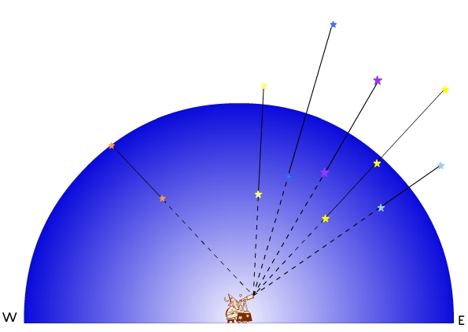
§２.1 天 球
在晴朗的夜晚，仰望天空,眼前像有一个半球形的夜幕天穹,上面点缀着无数闪烁发亮的明星，感觉自己仿佛是处在这个天穹的中心,这就是人们对“天球”的印象。
天文学家为了研究天体的位置和天体的运动引入了“天球”的概念和天球坐标。

Slide 7
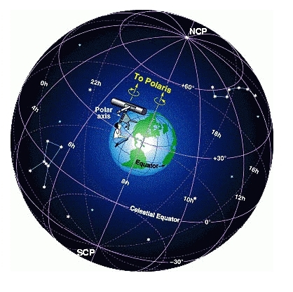
天球是一个假想的球，它是以观测者（或地心、日心）为中心，以无穷远为半径的球，所有天体都投影在这个球面上。
天球

Slide 8
天球特点：
1、与直观感觉相符的科学抽象，半径可任意选取
2、天体在天球上的位置只反映天体视方向的投影
3、天球上任意两天体的距离用其角距(对天球球心
的张角)表示
4、地面上两平行方向指向天球同一点
5、任意点为球心

Slide 9
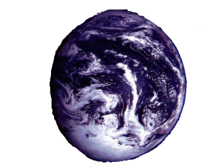
§2.2 天球上的基本点圈
1、天极与天赤道
north celestial pole
NCP 北天极
天球的轴是地球自转轴的延伸，叫天轴，天轴与天球有两个交点，叫作天极,
北天极：地球北极延伸的点
南天极：地球南极延伸的点。
south celestial pole
SCP 南天极

Slide 10

north celestial pole
我们能想象天球有一个“天赤道”
天赤道是地球赤道的扩展
south celestial pole

Slide 11
north celestial pole
我们也能在天球上画出假想的经度线(longitude)
和纬度线 (latitude)
相应的天球坐标是：
经度 → 赤经right ascension (RA)
纬度 → 赤纬declination (dec)
south celestial pole

Slide 12
平行天赤道的天球上的小圆圈叫纬圈

Slide 13

垂直赤道并且过两个天极的大圆圈叫经圈或时圈。

Slide 14
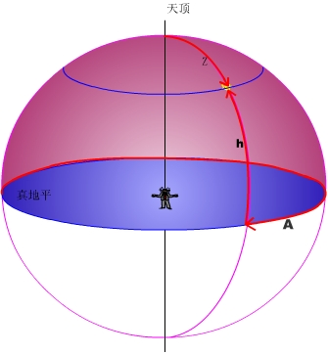
2、天顶、天底和真地平
天顶：Z 过天球中心做一直线与观测点的铅垂线平行，交天球于两点，位于观测者头顶的一点称天顶。
天底：Z’ 与天顶相对的另一交点为天底。
真地平：过天球中心做一与铅垂线垂直的平面，与天球相交的大圆为真地平。

Slide 15
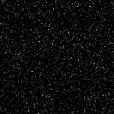
N
北极星Polaris, 位于北天极
注意星图上东,西的位置
E
W
地平线
天顶
S

Slide 16
N
从地平北点，通过天顶，到地平的南点，这条假想的线称为：
“天子午线”
E
W
horizon
天顶
天子午圈：过天极和天顶的大圆。
S

Slide 17
N
卯酉圈：过天顶和东西点所做的大圆弧。
E
W
horizon
天顶
S

Slide 18
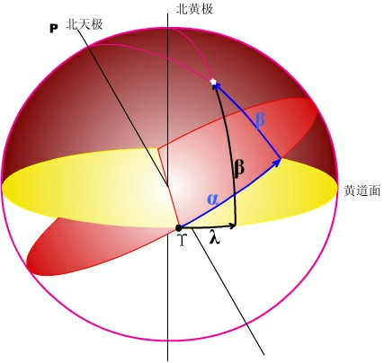
3. 黄道与黄极
黄道：过天球中心做一与地球公转轨道平面平行的平面为黄道面，与天球相交的大圆为黄道。
黄极：黄道所对应的两个极点。
ε
黄赤交角：黄道与赤道的交角 ε＝23°.5

Slide 19
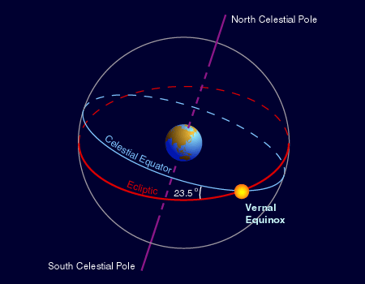
二分点：
黄道与天赤道的两个交点。
春分点(升交点)；
秋分点(降交点)
北天极
秋分点
夏至点
冬至点
黄道
春分点
二至点：
黄道上与二分点相距90°的另两个点：
夏至点(天赤道以北)；冬至点(天赤道以南)

Slide 20
§2.3 天球坐标系
一、地平坐标系
基本点：天顶 天底
基本圈：真地平
原点：南点 北点
地平高度 h:
由真地平沿过天体的地平经圈向天顶、天底量度 （0⁰ — ±90⁰）
（天顶距 Z): Z＝90⁰－h
方位角 A:
由南点或北点沿真地平顺时针度量到过天体的地平经圈 （0⁰ –360⁰）

Slide 21
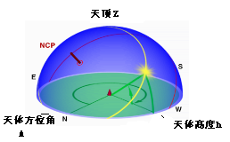
天体的方位与高度
天体方位角A
天体地平高度h

Slide 22
地平坐标是一个简单的坐标系，但它依赖于观测者所在的地面位置，位置不同，地平线也不一样，天顶也不一样，天体的地平坐标就会改变，地平坐标具有强烈的“地方性”。
我们可以使用天球的概念，来建立另一种天球坐标系，这种坐标系不依赖于观测者所在的地面位置。

Slide 23
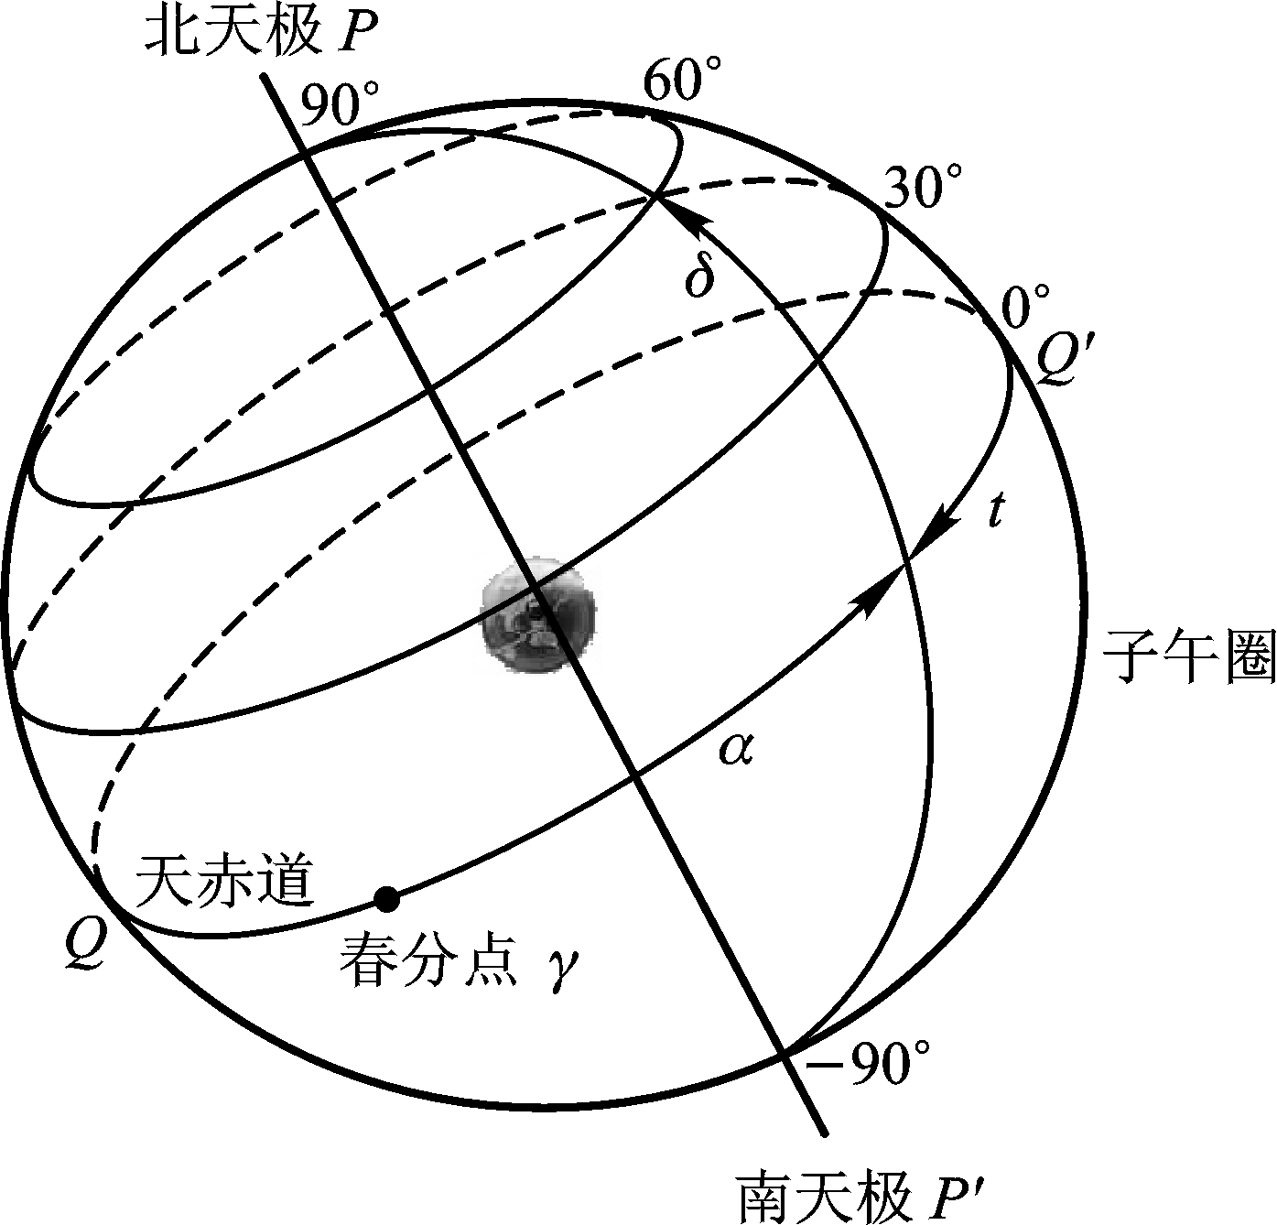
二、时角坐标系（第一赤道坐标系）
基本点：天极
基本圈：天赤道
原点：子午圈与天
赤道南边的交点。
赤纬 δ：由天赤道沿
过天体的赤经圈向两极
方向度量 （0⁰ -±90⁰）
时角 t：由原点沿天赤
道顺时针量至天体所在
赤经圈 （0^{h} – 24^{h}）

Slide 24
时角 用小时、分和秒来度量, 因为恒星两次出现在天空中同一位置的时间间隔大概需一天(24h)
赤纬 用度, 分, 秒来测量，位于天赤道的上下两面，上为正，下为负。例如，靠近北天极的恒星，其赤纬接近 +90°, 而靠近南天极的恒星，其赤纬接近- 90°.
天体的时角坐标与观测位置有关系吗？

Slide 25
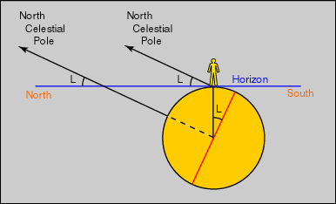
在北半球，当地的地理纬度等于北极星的高度
长春地区地理纬度
φ≈44°
长春地区北极星的地平高度h≈44°
在北极，北极星的地平高度 = ?
在赤道上，北极星的地平高度 = ?

Slide 26
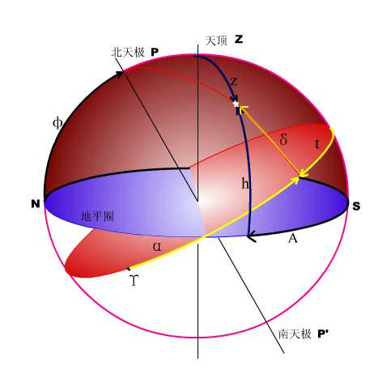
三、赤道坐标系（第二赤道坐标系）
基本点：天极
基本圈：天赤道
原点：春分点
赤纬 δ：同上
赤经 α：由春分点沿天赤道逆时针方向量至天体所在赤经圈 （0^{h} –24^{h})
春分点的时角：
t_{r}＝(α＋t)

Slide 27
赤经也用小时，分，秒来度量, 因为恒星2次出现在天空中同一位置大概需一天时间
因春分点本身也在作周日视运动，它相对于天体而言，位置基本上静止不动。
因此一颗恒星的赤道坐标基本不变，可表示为: 12:52:03, - 47:34:43
意思为:赤经(RA) = 12 ^{h} 52 ^{m} 3 ^{s},
赤纬(DEC) = - 47º 34 ’43”

Slide 28
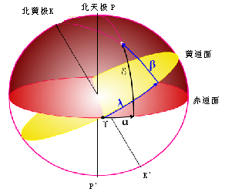
四、黄道坐标系
基本点：黄极
基本圈：黄道
原点：春分点
黄纬β：由黄道沿过天体的黄经圈向两边度量（0⁰ — ±90⁰）
黄经λ：由春分点沿黄道逆时针量至天体所在黄经圈与黄道的交点（0⁰ – 360⁰)

Slide 29
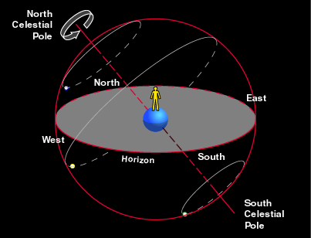
§2.4 天体的周日视运动
由于地球是自西向东自转，由相对运动原理，人们不觉地球在运动，却看到所有天体都围绕着天轴(地球自转轴的延伸)自东向西运动，24小时运转一周，这就叫天体的周日视运动。

Slide 30
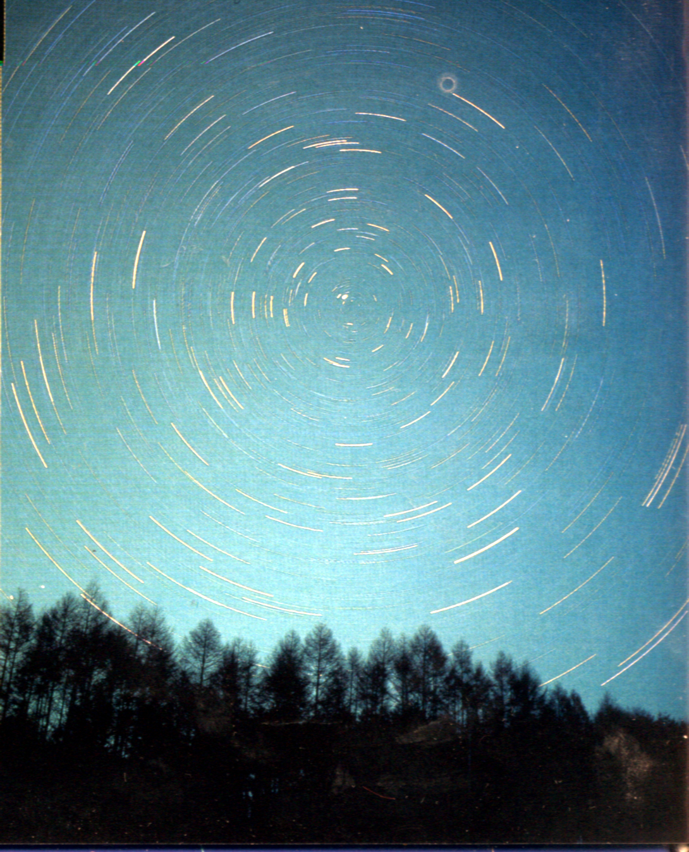
天体的周日视运动
对着北天极附近天区连续曝光，可看到恒星周日视运动的轨迹

Slide 31
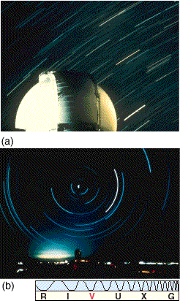
这是北天恒星周日视运动的照片。每条弧线都是一颗恒星穿过夜空的轨迹。图(a)的曝光时间约为1小时，图(b)约为5小时。

Slide 32
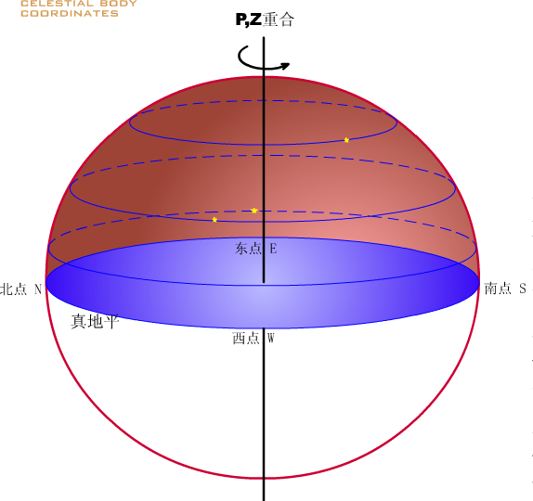
不同纬度处的天体视运动：
在地球的南、北极地区看到所有天体都平行于地平圈做圆运动，在北极只能看到北半天球的星，永远看不到南半天球的天体
Notes:
而在南极只能看到南半天球的星，永远看不到北半天球的天体。在两极，有长达半年的白昼，和半年之久的漫长黑夜。白天，太阳总是围着地平转，没有升也没有落；在黑夜里，看到北极星在天顶，其它北天球的星全围绕着天极平杏诘仄阶Γ挥猩肼洹

Slide 33
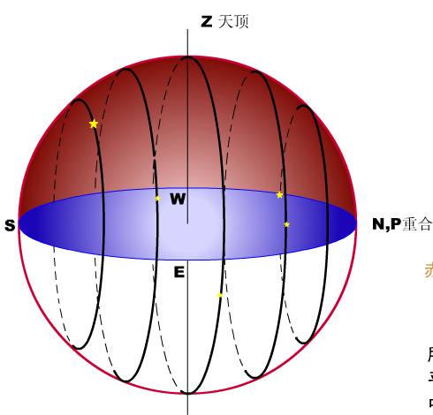
在地球赤道地区看到所有天体都垂直于地平面做圆运动, 可看到全天球的天体。北天极和南天极位于地平。

Slide 34
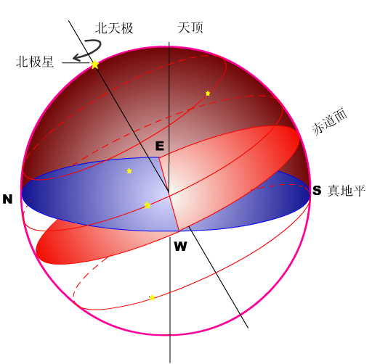
在中纬地区看到的天体周日视动。 地理纬度越高,北天极离地面越高,可看到的南半天球的星就越少。

Slide 35
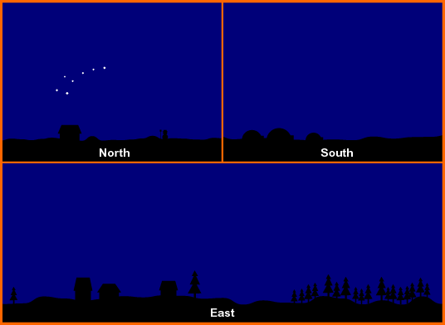

Slide 36
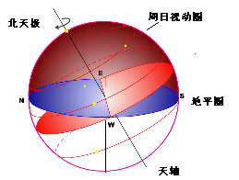
三、永不上升与永不下落天体
1、永不下落天体：
δ≥（90°－φ）
永不上升天体：
δ≤－（90°－φ）
2、地理纬度越高，这类天体越多：
极区：各半；
赤道：无
永不下落天体
永不上升天体
在长春，北极星的高度约44度， φ=44
δ≥ 46 °的天体，永不下落，
δ≤－46°的天体，永不上升

Slide 37
天体的中天
天体通过子午圈称为中天，所有天体的周日平行圈与子午圈都有2个交点σ和σ’。
P
Z
σ
位于PZP’一支上的σ称为上中天，这是某个天体所能达到的最高位置。 σ’称为下中天，即该天体的最低位置。
中天是天文学中的重要概念，天体上中天时时角为0，地平高度h_{σ}=h_{Q’}+δ
Q’
σ’
子午圈
南天极P’
子午圈

Slide 38
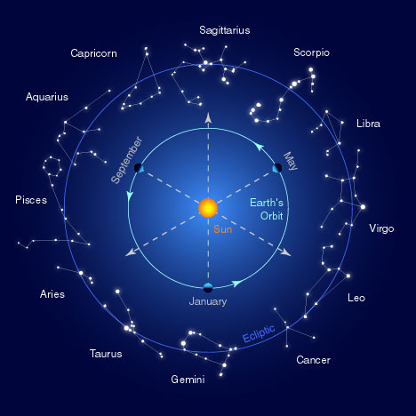
周年视运动 地球的公转 →天体的周年视运动→太阳自西向东在黄道上每年运行一周（与周日视运动方向相反）→造成四季星空的不同。
§2.5 天体的周年视运动

Slide 39
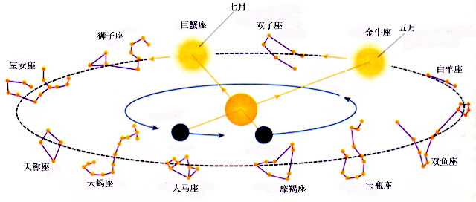
太阳的周年视运动轨迹：黄道 运动方向：自西向东
当太阳位于：
春分点时:（3月21日左右）
α＝0^{h} δ＝0°
夏至点时:（6月22日左右）
α＝6^{h} δ＝23°26’
秋分点时:（9月23日左右）
α＝12^{h} δ＝0°
冬至点时:(12月22日左右）
α＝18^{h} δ＝－23°26’

Slide 40
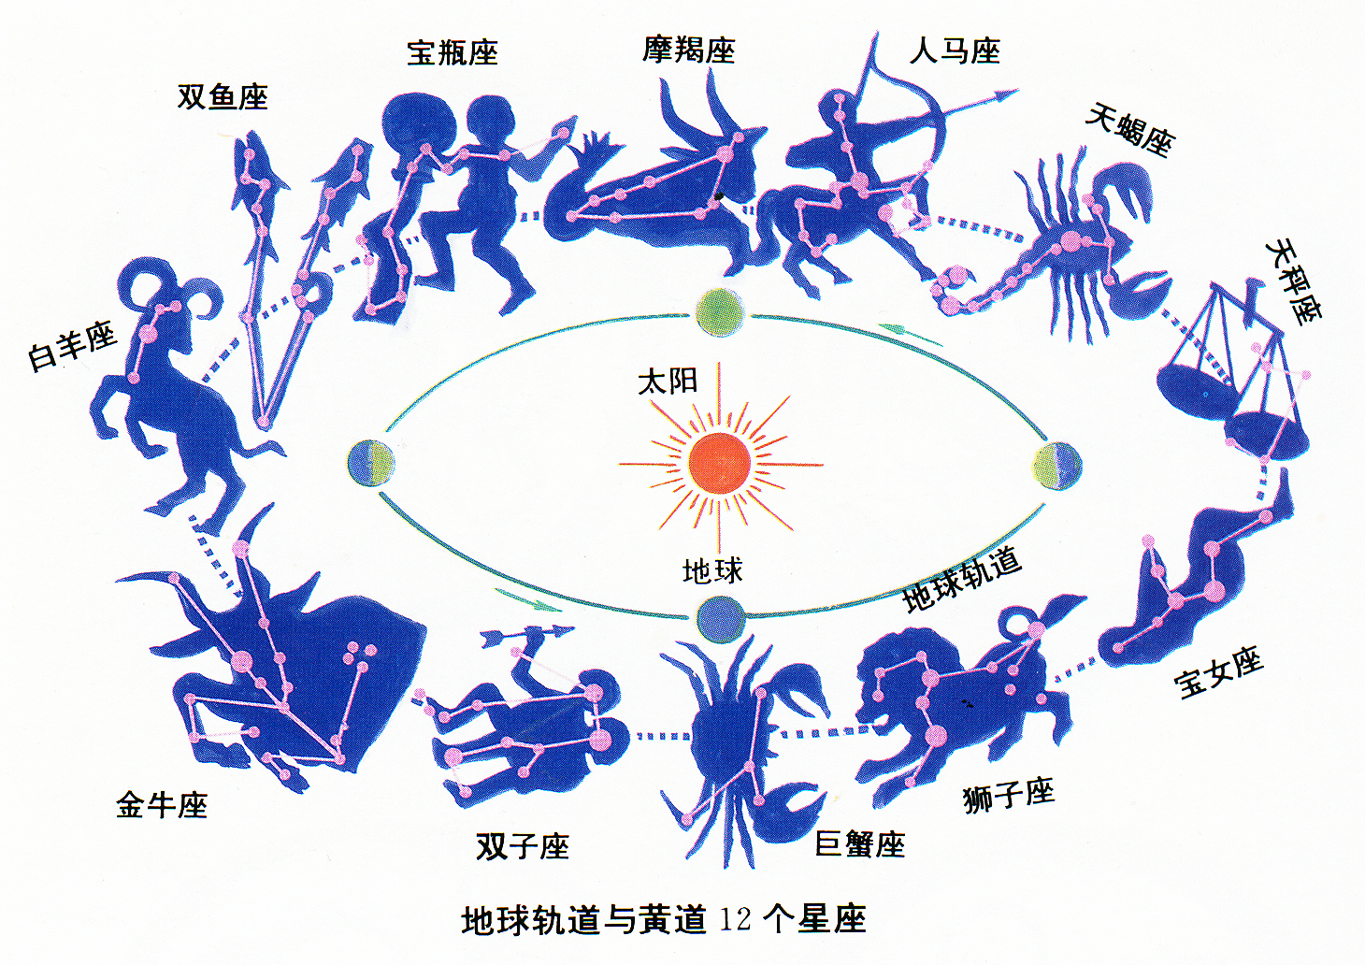
日期：3月21日~ 4月20日~ 5月21日~ 6月22日 ~ 7月23日~ 8月23日~ 9月23日
太阳经过： 白羊座 | 金牛座 | 双子座 | 巨蟹座 | 狮子座 | 室女座
日期： 9月23日~10月23日~11月22日~12月22日~1月20日~ 2月18日~3月21日
太阳经过： 天秤座 | 天蝎座 | 人马座 | 摩羯座 | 宝瓶座 | 双鱼座

Slide 41
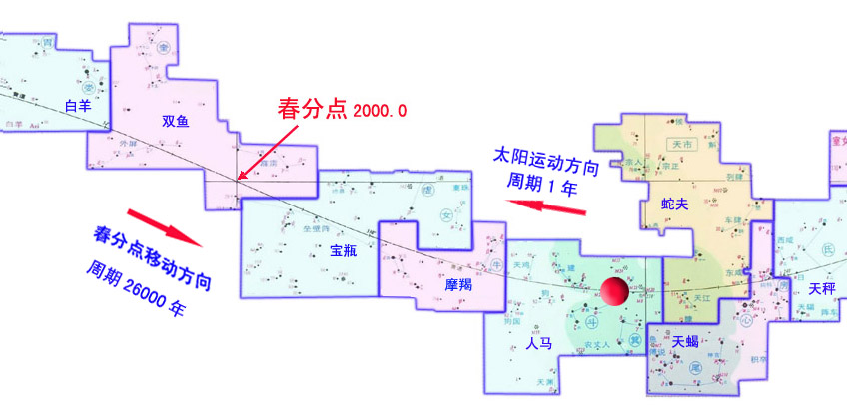
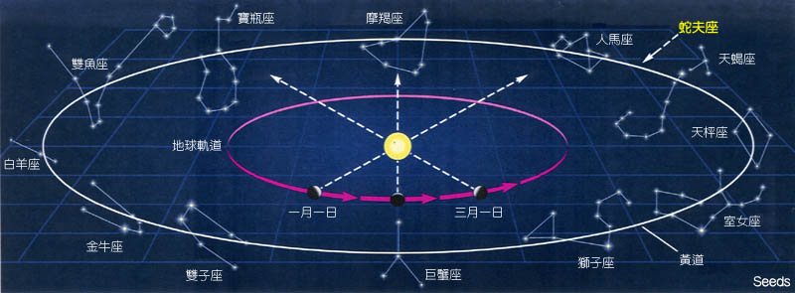
^{黄道应有13宫}
!!!

Slide 42
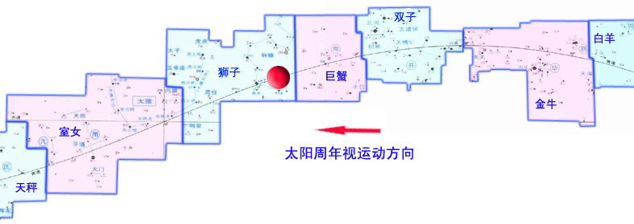

Slide 43
太阳每年进入黄道13宫的日期、时间（2000.0）
日期
北京时间
星座
黄经范围
停留时间
1月20日
21时
摩羯
27.4度
27天 2小时
2月16日
23时
宝瓶
24.9度
24天18小时
3月12日
17时
双鱼
36.3度
36天19小时
4月18日
12时
白羊
24.9度
25天14小时
5月14日
2时
金牛
36.7度
38天 8小时
6月21日
10时
双子
28.0度
29天9小时

Slide 44
日期
北京时间
星座
黄经范围
停留时间
7月20日
19时
巨蟹
20.1度
21天 1小时
8月10日
20时
狮子
35.9度
37天 4小时
9月17日
0时
室女
43.8度
44天 8小时
10月31日
8时
天秤
22.9度
22天19小时
11月23日
3时
天蝎
7.1度
7天 0小时
11月30日
3时
蛇夫!
18.2度
17天22小时
12月18日
1时
人马
33.8度
33天 3小时

Slide 45
练习
1.在地球北纬30⁰处，当春分点位于西点时，北点的赤经是（ ），时角是（ ），赤纬是（ ），方位角是（ ），地平高度是（ ）。
2.天子午圈与地平圈的两个交点是（ ）（ ）；
天子午圈与卯酉圈的两个交点是（ ）（ ）；
天赤道与地平圈的两个交点是（ ）（ ）；
天球上赤经和赤纬皆为零的点是（ ）；
天球上地平高度和赤纬皆为零的点是（ ）（ ）。
3.地理纬度为42⁰处，天顶的赤纬等于多少？

Slide 46
1 、在地球北纬30处，当春分点位于西点时，北点的赤经是（270⁰），时角是（180⁰），赤纬是（60⁰），方位角是（0⁰），地平高度是（0⁰）。

